Slide 1
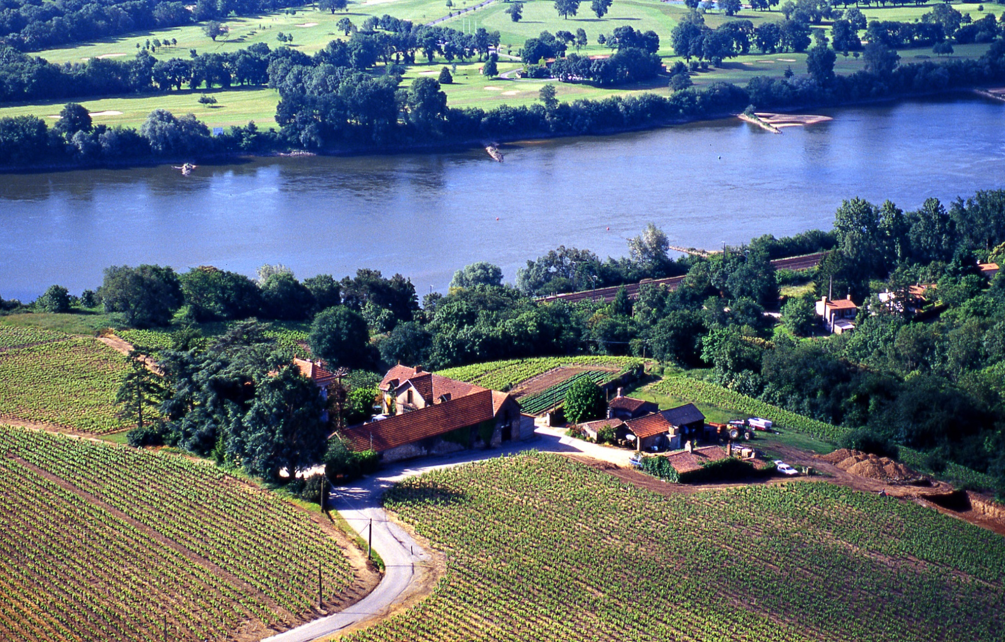
Domaine des Génaudières

Slide 3
Identité géographique
35 Hectares
Entre Nantes et Angers
Vins de Loire : 2 appellations coteaux
de la Loire et coteaux d’Ancenis

Slide 4
Exploitation familiale depuis 1635

Slide 5
Un terroir d’exception
Roches
Loire
Vents

Slide 6
Roches : schistes et gneiss

Slide 8
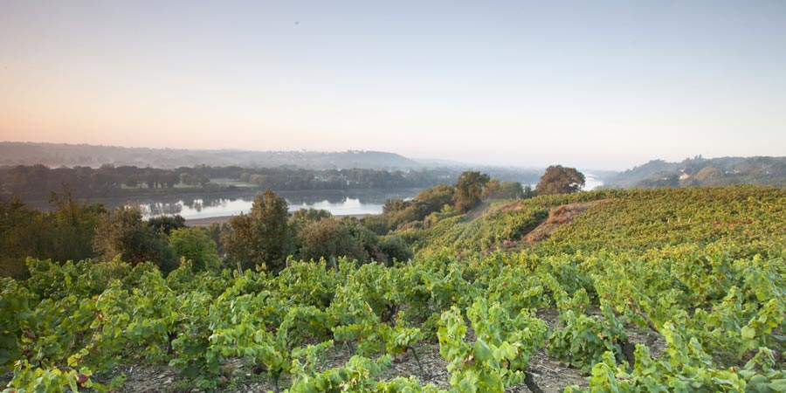
Des coteaux surplombant la Loire

Slide 13
Domaine balayé par les vents

Slide 17
Domaine certifié HVE

Slide 19
oyage

Slide 22
METHODE DE TRAVAIL
Taille courte
Enherbement
Broyage
Ebourgeonnage
Vendanges

Slide 23
Taille courte

Slide 24
Broyage

Slide 27
Enherbement

Slide 28
Ebourgeonnage

Slide 29
Les vendanges

Slide 41
Nos différents vins
Muscadet coteaux de la Loire sur lie
Malvoisie coteaux d’Ancenis
Gamay rouge coteaux d’Ancenis

Slide 42
Muscadet coteaux de la Loire sur lie

Slide 43
Cépage Melon de Bourgogne

Slide 44
Vinification

Slide 45
Dégustation

Slide 46
Malvoisie Coteaux d’Ancenis

Slide 47
Cépage Pinot Gris

Slide 48
Vinification

Slide 49
Dégustation

Slide 50
Gamay rouge coteaux d’Ancenis

Slide 51
Cépage Gamay

Slide 52
Vinification

Slide 53
Dégustation

Slide 54
Naissance d’une grappe de raisin

Slide 55
Débourrement

Slide 56
Début de floraison

Slide 57
Floraison

Slide 58
Merci

Slide 59
t

